Slide 1
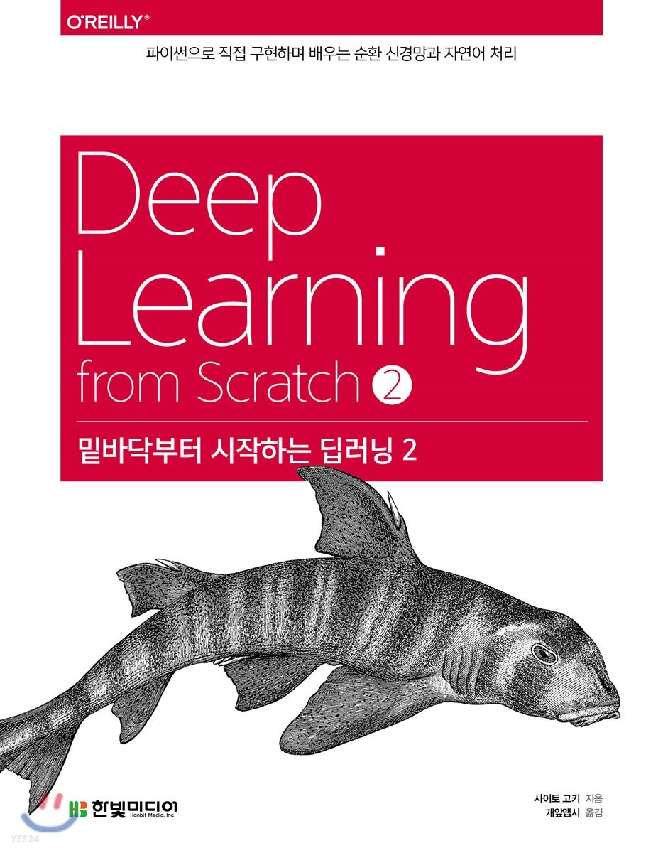
밑바닥부터 시작하는 딥러닝2 -사이토 고키- 황의지

Slide 2
CHAPTER 7. RNN을 사용한 문장 생성
seq2seq라는 새로운 구조의 신경망
RNN 2개를 연결하는 간단한 방법으로 구현
MT, 챗봇, 메일 자동 답신

Slide 3
7.1 언어 모델을 사용한 문장 생성
언어 모델 → 기계 번역, 음성 인식, 문장 생성
Notes:
합성곱계층3개 완전연결 2개

Slide 4
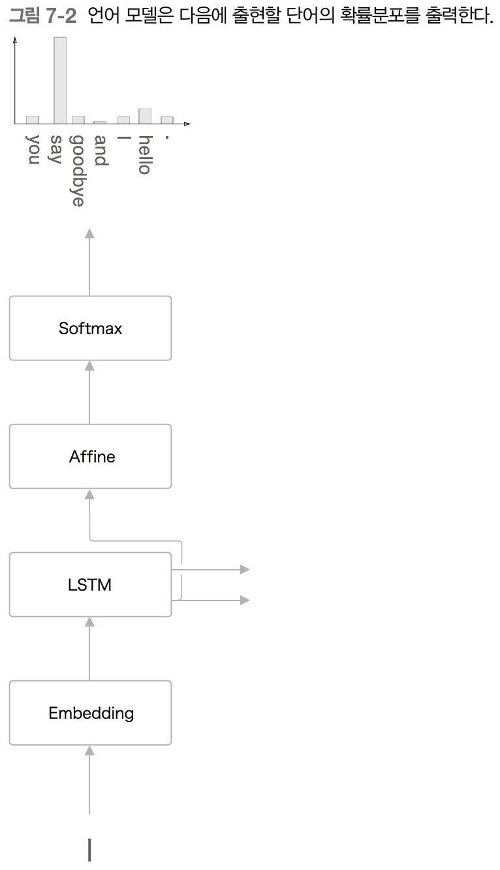
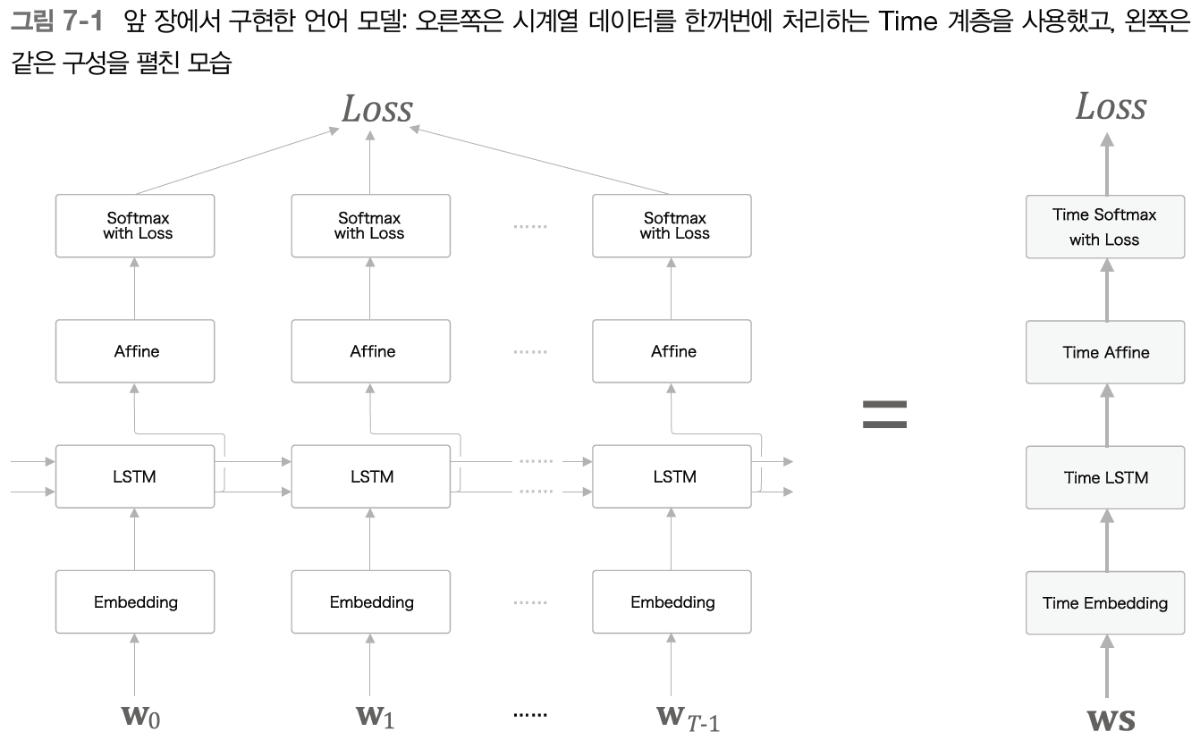
7.1.1 RNN을 사용한 문장 생성의 순서
1. 확률이 가장 높은 단어 선택
2. 확률적으로 선택 – 매번 다를 수 있다.
Notes:
np.dot 인수가 모두 1차원배열이면 벡터의 내적, 2차원배열이면 행렬 곱!!

Slide 5
7.1.1 RNN을 사용한 문장 생성의 순서
2. 확률적으로 선택 – 매번 다를 수 있다.
= 결정적이 아니다.
결정적deterministic : 결과가 예측 가능, 하나로 정해짐
확률 낮은 단어도 고려대상
<eos> 종결 기호가 나타날 때까지 생성 반복
softmax값 <eos>가 가장 높게 나오면 종결함
Notes:
np.dot 인수가 모두 1차원배열이면 벡터의 내적, 2차원배열이면 행렬 곱!!

Slide 6
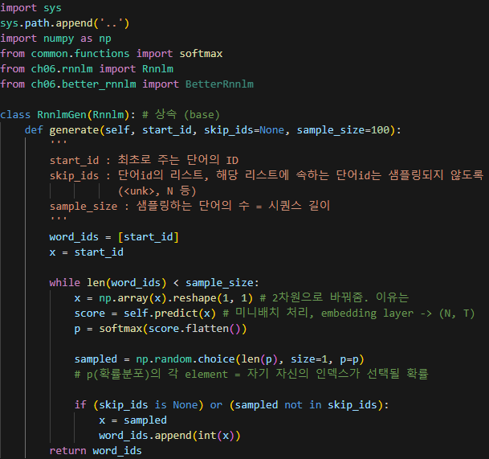
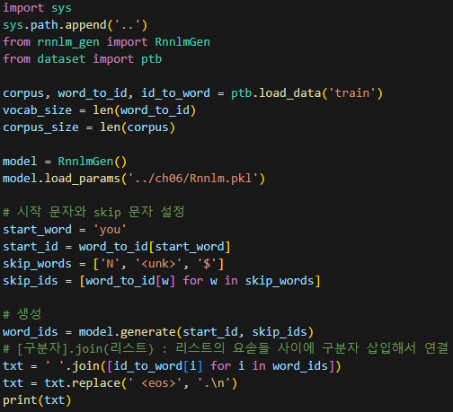
7.1.2 문장 생성 구현
Notes:
np.dot 인수가 모두 1차원배열이면 벡터의 내적, 2차원배열이면 행렬 곱!!

Slide 7
7.1.2 문장 생성 구현
Notes:
미리 학습된 가중치

Slide 8
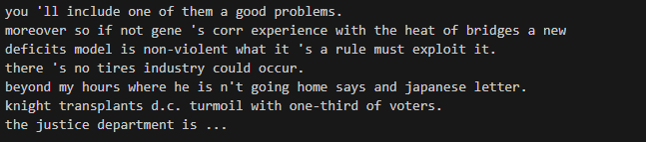
7.1.2 문장 생성 구현
1. 재현 결과
2. 책 결과
Notes:
당연히 다르지. 확률 분포를 가지고 확률적으로 샘플링하니까.
주어 동사 짝짓기/형용사 명사 사용법/의미적으로 올바른 문장 등

Slide 9
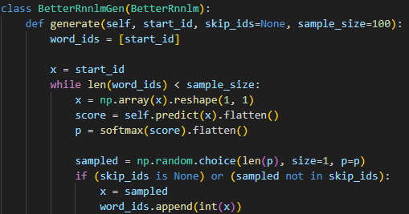
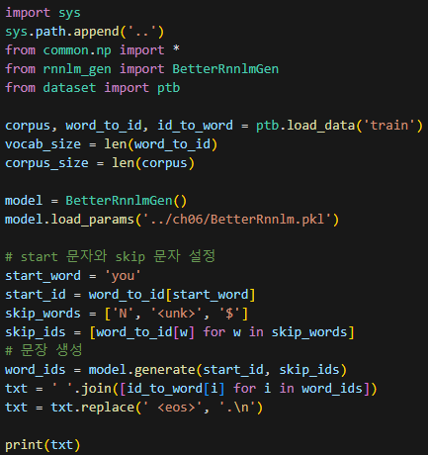
7.1.3 더 좋은 문장으로
더 좋은 언어 모델로!

Slide 10
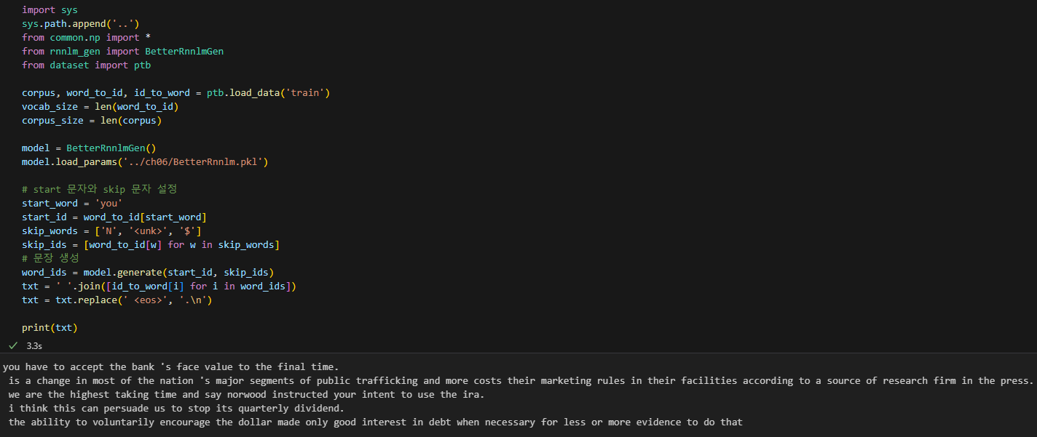
7.1.3 더 좋은 문장으로
저번보다는 자연스러움, 문법

Slide 11
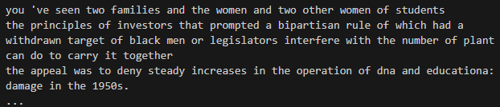
7.1.2 문장 생성 구현
1. 재현 결과
2. 책 결과
Notes:
당연히 다르지. 확률 분포를 가지고 확률적으로 샘플링하니까.
주어 동사 짝짓기/형용사 명사 사용법/의미적으로 올바른 문장 등

Slide 12
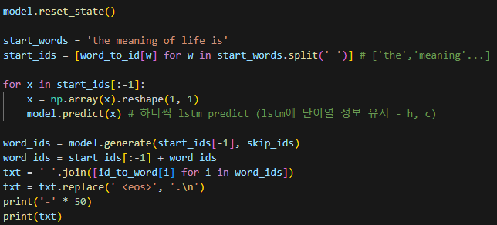
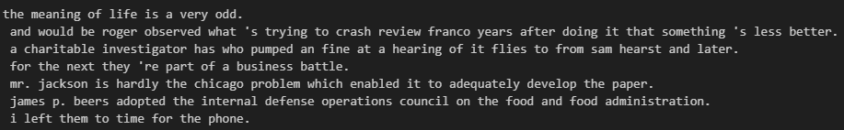
7.1.3 더 좋은 문장으로

Slide 13
7.2 seq2seq
2개의 RNN
입출력이 시계열 데이터 (시계열 데이터 -> 시계열 데이터 변환)
MT, 음성 인식, 챗봇, 컴파일러 (소스코드->기계어)

Slide 14
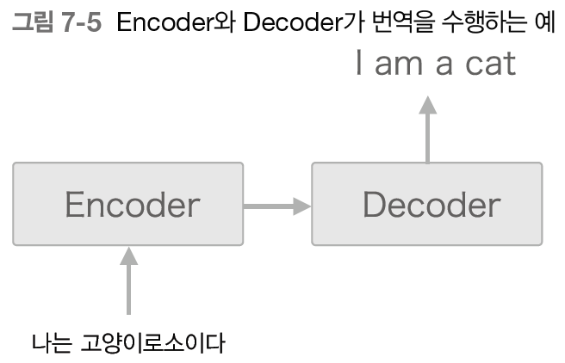
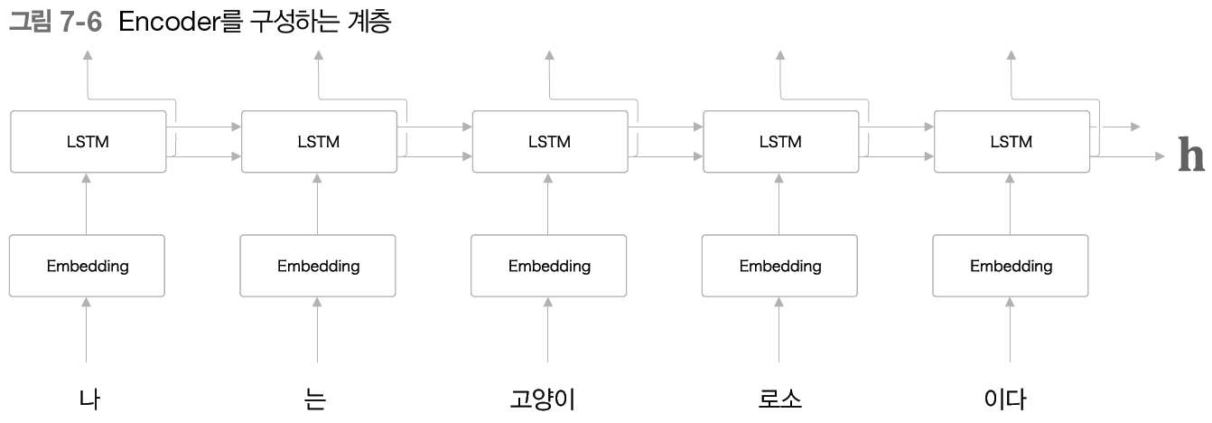
7.2.1 seq2seq의 원리
Encoder-Decoder 모델
부호화 -> 복호화(원래정보로)
MT : 출발어 & 도착어

Slide 15
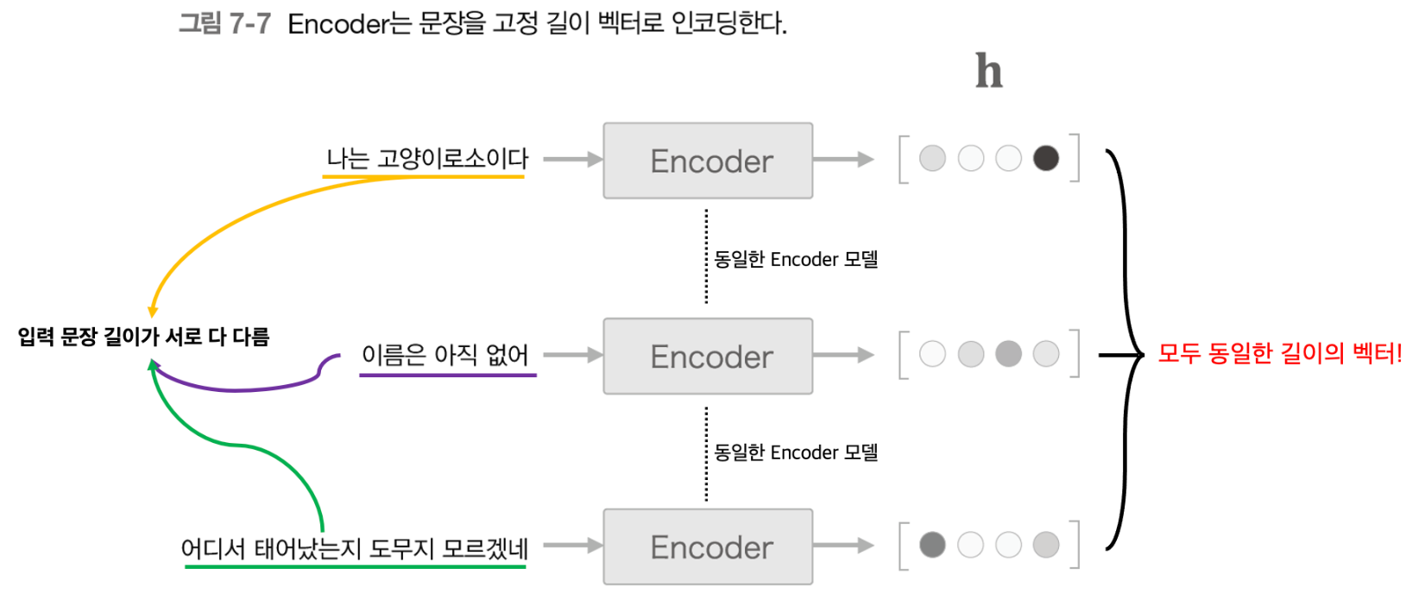
7.2.1 seq2seq의 원리
Encoder 출력 벡터 h는 LSTM 계층의 마지막 은닉 상태
즉, 마지막 hidden state h에 입력 문장 정보가 인코딩
h = 고정 길이 벡터!
즉, 인코딩 = 임의 길이의 문장을 고정 길이 벡터로 변환

Slide 16
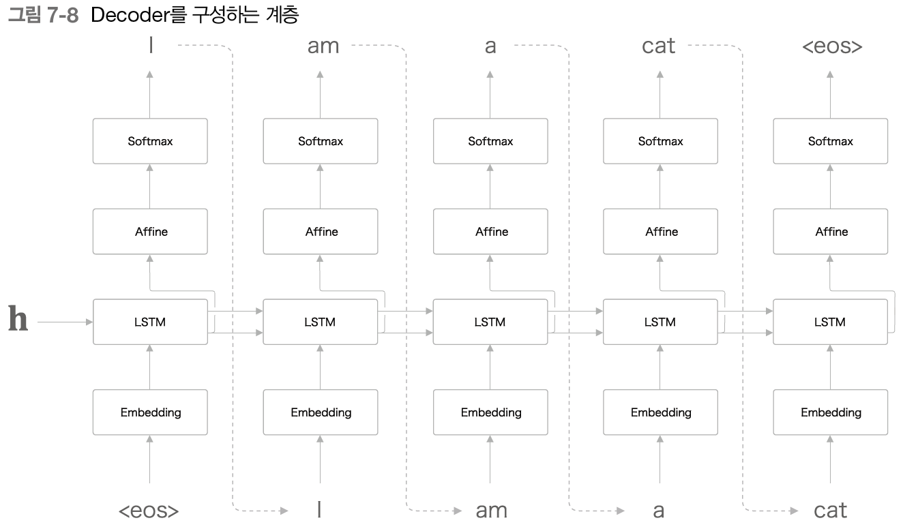
7.2.1 seq2seq의 원리
Decoder는 Encoder 출력 벡터 h가 입력
<eos>, 시작/종료 구분자

Slide 17
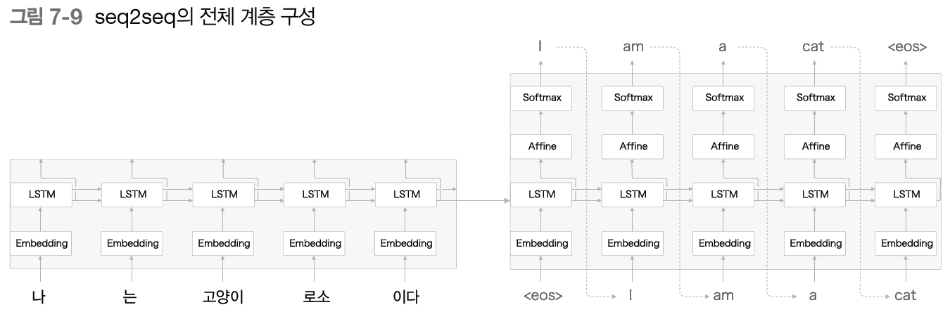
7.2.1 seq2seq의 원리

Slide 18
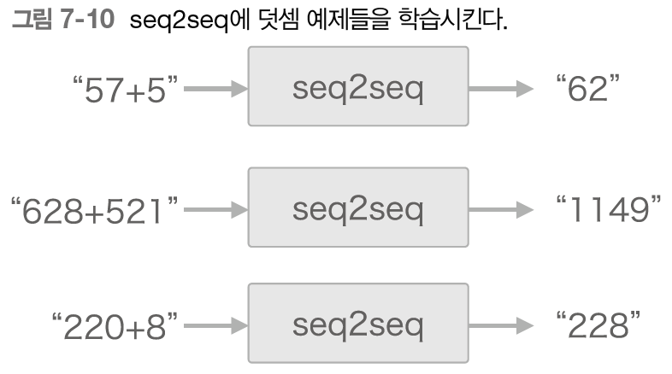
7.2.2 시계열 데이터 변환용 장난감 문제
toy problem : 머신러닝 평가하고자 만든 간단한 문제
덧셈 논리에 대해 모름, 문자 패턴 학습 -> 문자 단위 분할 [‘7’, ’+’, ’5’]

Slide 19
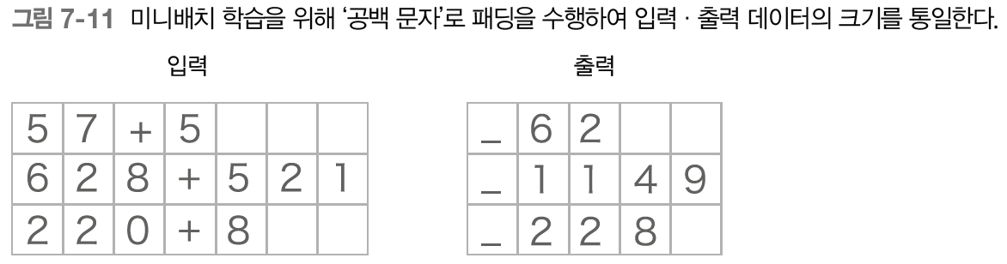
7.2.3 가변 길이 시계열 데이터
문자 단위 분할, 리스트!
문자 수가 문제마다 다르다 (5 + 3 -> 3문자, 423 + 5 -> 5문자)
= 시간 방향 크기가 다르다.
즉, 가변 길이 시계열 데이터
미니배치로 학습할 때 샘플의 형상이 모두 같아야 함
패딩 : 의미 없는 데이터를 채워 모든 데이터 길이 균일하게
Decoder : 구분자 _ & 패딩 손실 함수 반영 x (마스크 기능)
Encoder : LSTM 계층이 이전 시각의 입력을 그대로 출력하도록
Notes:
lstm 계층은 마치 처음부터 패딩이 존재하지 않았던 것처럼

Slide 20
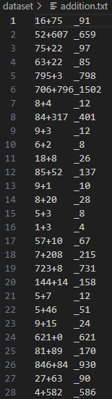
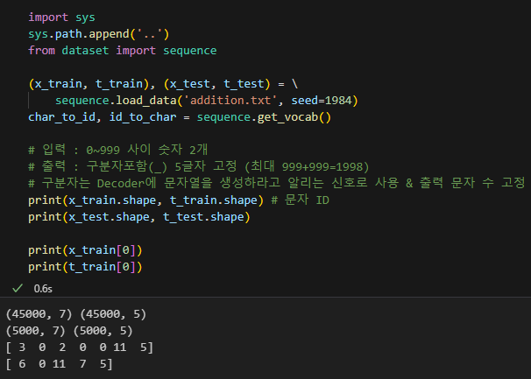
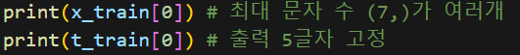
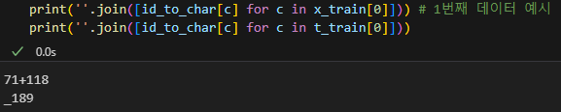
7.2.4 덧셈 데이터셋
Notes:
원래대로라면 검증용데이터까지 3개 – 하이퍼파라미터 튜닝

Slide 21
7.2.4 덧셈 데이터셋
sequence.py(모듈) -> seq2seq용 데이터 읽어 옴

Slide 22
7.3 seqseq 구현
Notes:
hadamard product
tanh미분 -> 0~1.0

Slide 23
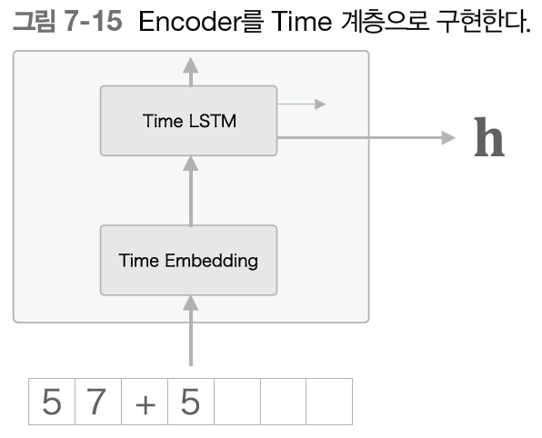
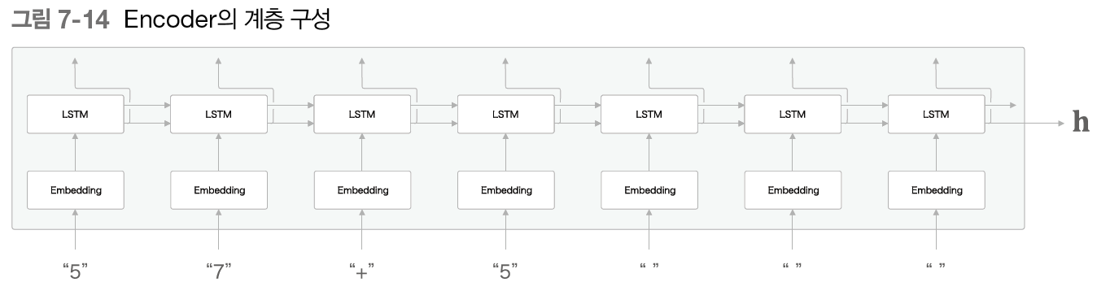
7.3.1 Encoder클래스
문자열 -> 고정 길이 벡터 h로 변환
Embedding(문자 벡터로 변환) & LSTM(위쪽 출력은 폐기)
Notes:
embedding W에서 추출

Slide 24
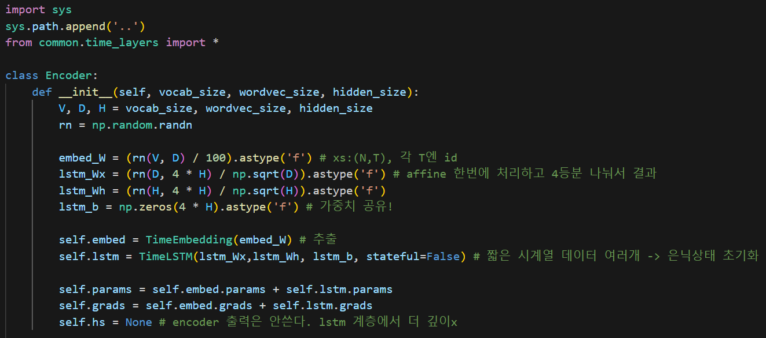
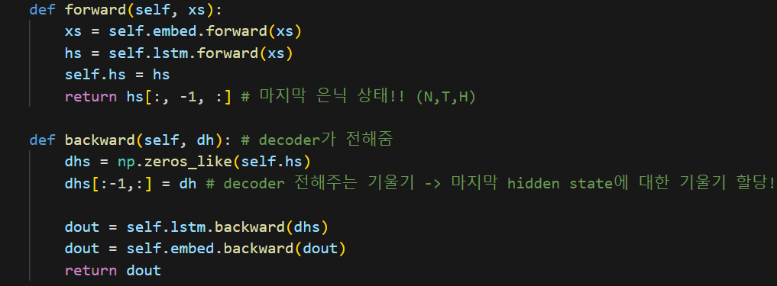

7.3.1 Encoder클래스
Notes:
embedding W에서 추출

Slide 25
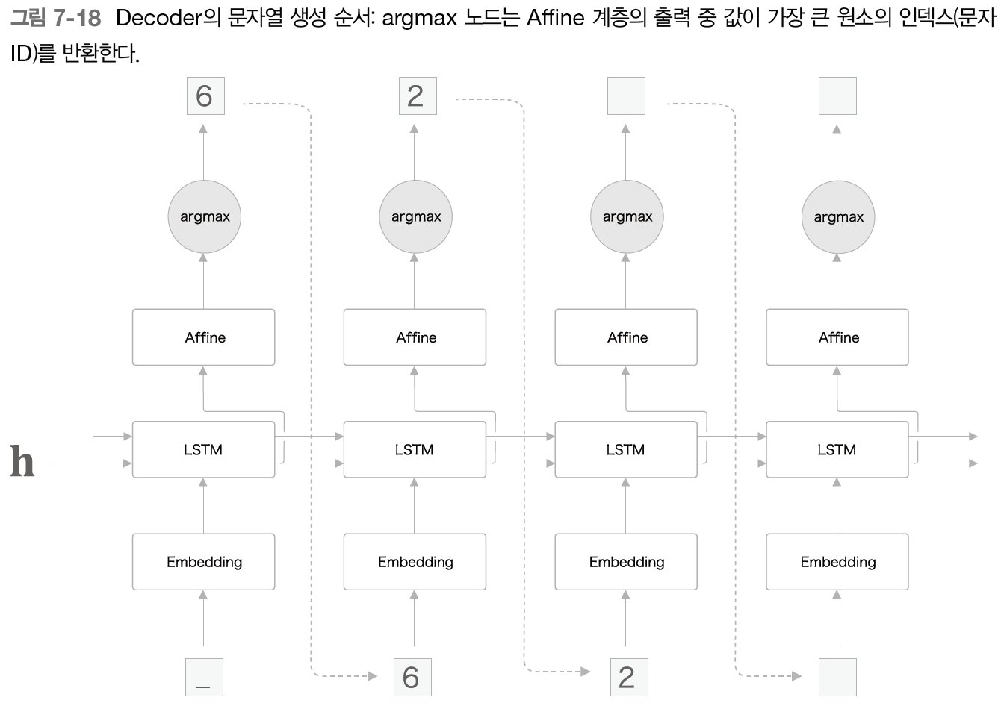
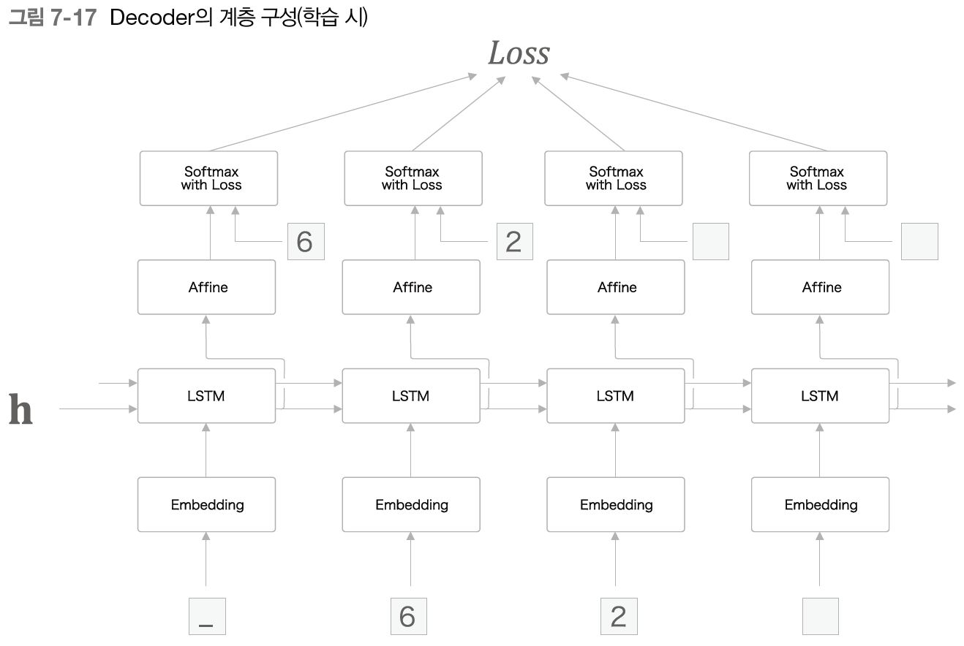
7.3.2 Decoder 클래스
encoder 클래스가 출력한 h를 받아 목적으로 하는 다른 문자열 출력
학습 시엔 정답을 알고 있어서 시계열 방향 데이터 한꺼번에 준다.
추론 시엔 시작 구분 문자만 준다. -> 출력으로부터 문자 하나 샘플링 후 다음 입력으로
Notes:
결정적인 답! 대소관계는 변하지 않아서 소프트맥스x

Slide 26
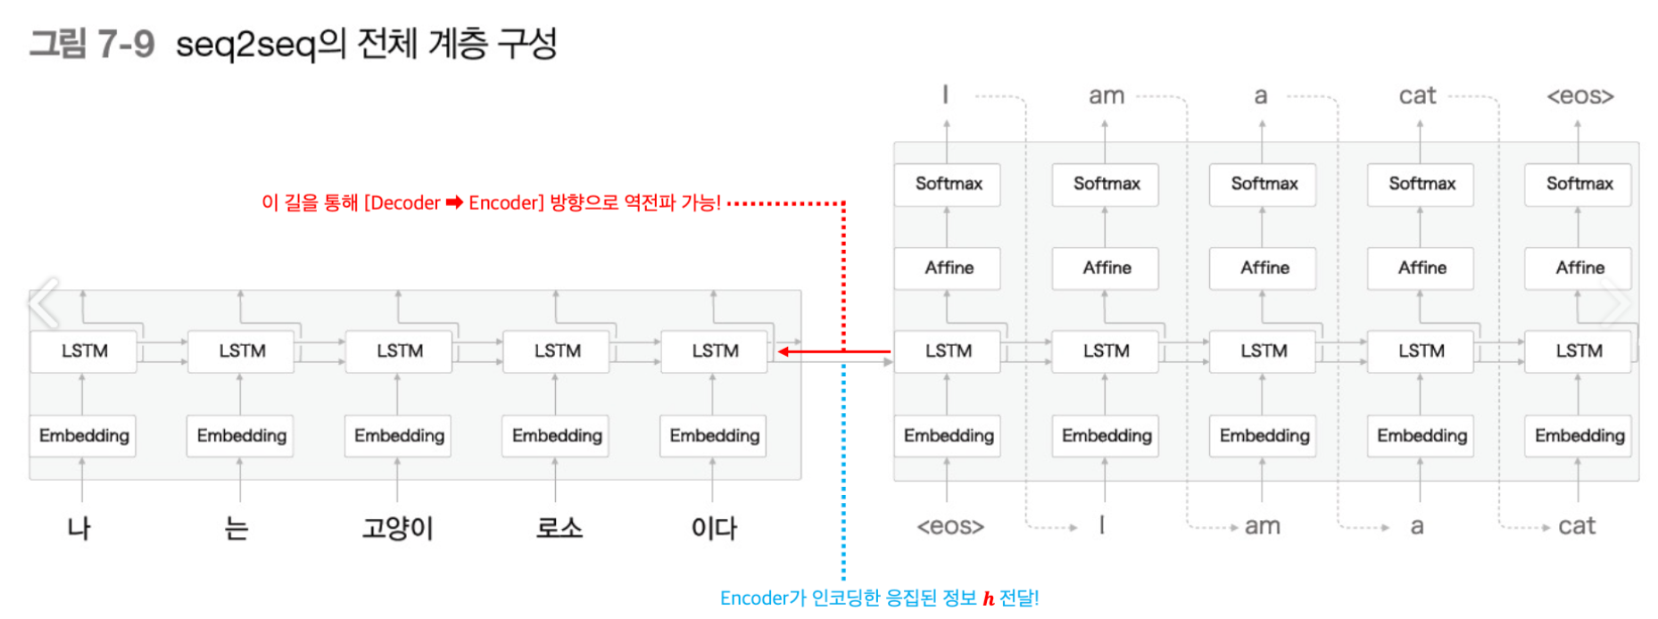
Notes:
결정적인 답! 대소관계는 변하지 않아서 소프트맥스x

Slide 27
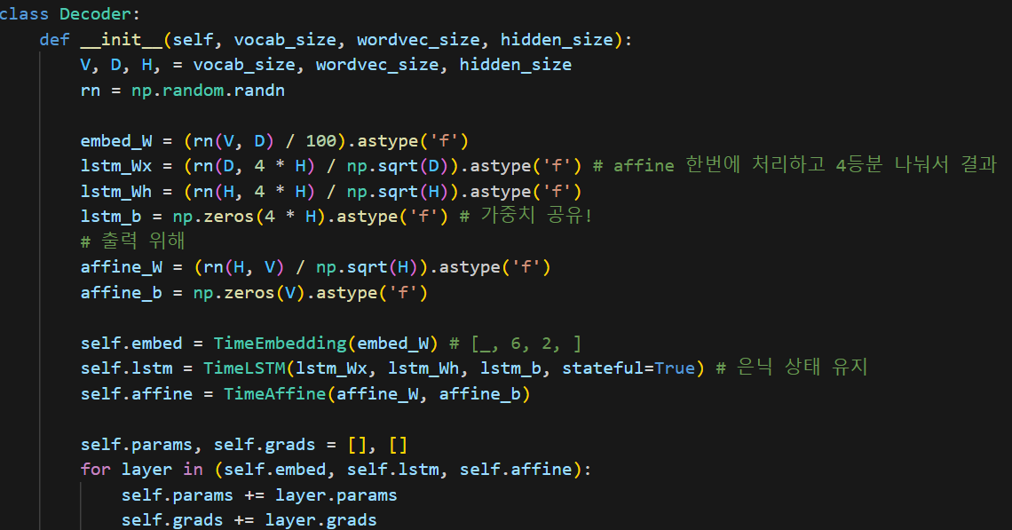
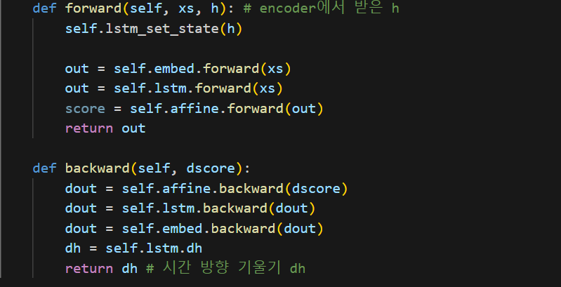
7.3.2 Decoder 클래스
Notes:
tanh 인코딩된 정보의 강약을 조절

Slide 28
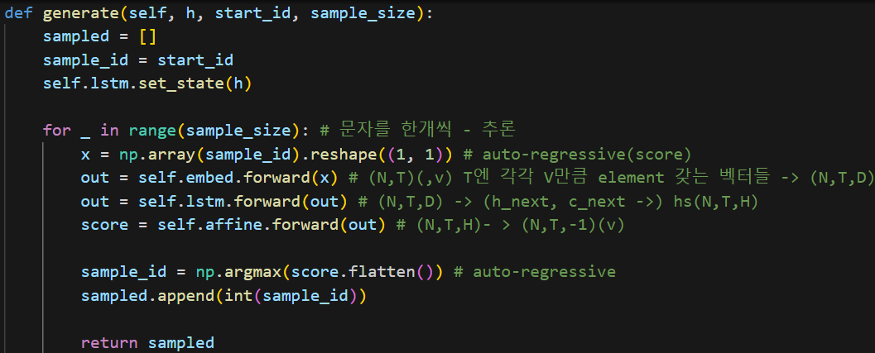
7.3.2 Decoder 클래스
Notes:
tanh 인코딩된 정보의 강약을 조절

Slide 29
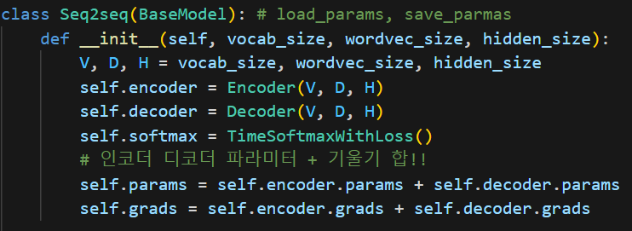
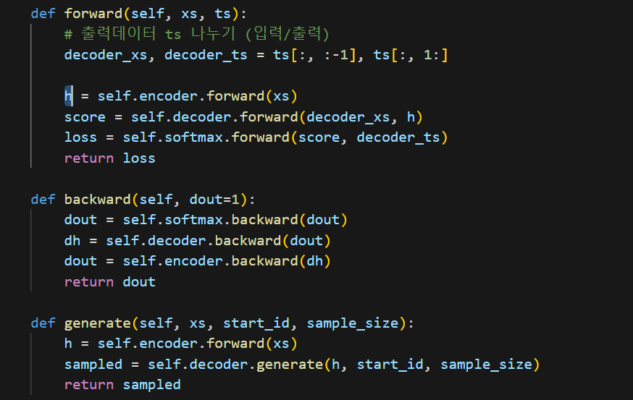
7.3.3 Seq2seq 클래스
인코더 출력 = h
디코더 출력 = logit
Notes:
시그모이드 - 데이터를 얼마나 통과시킬지!

Slide 30
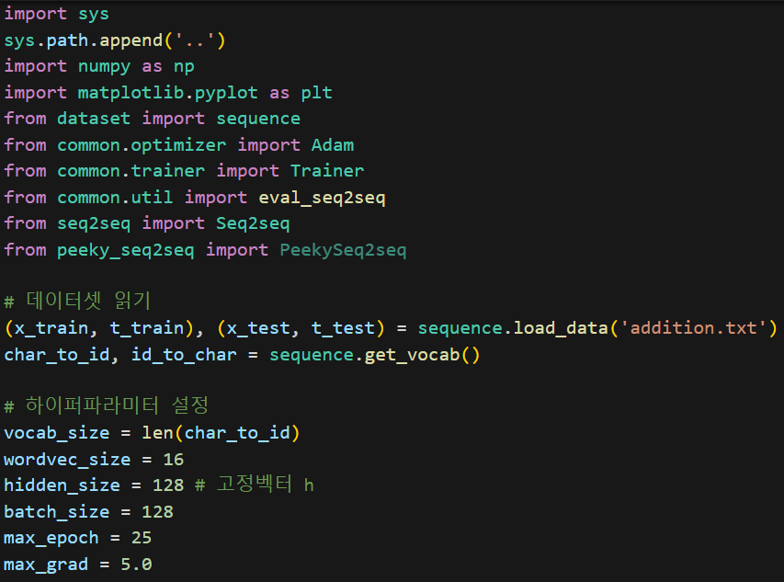
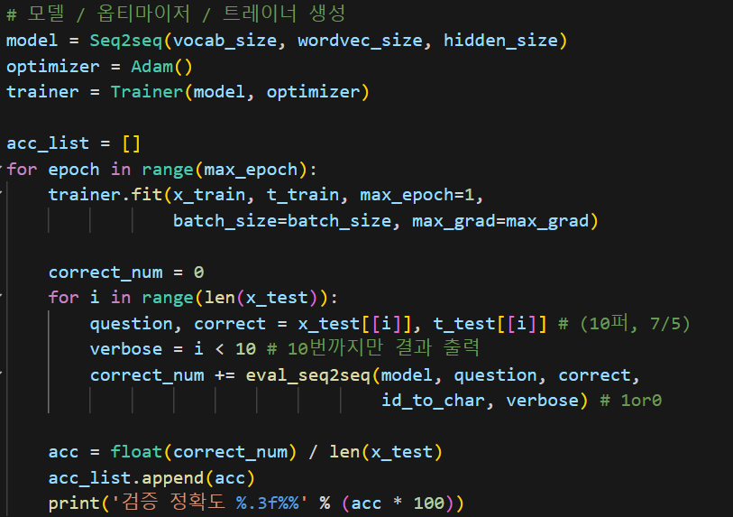
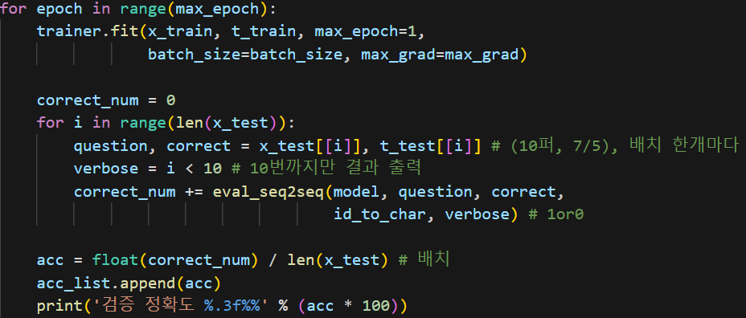
7.3.4 seq2seq 평가
미니배치 -> 기울기 계산 -> 갱신
Notes:
시그모이드 - 데이터를 얼마나 통과시킬지!

Slide 31
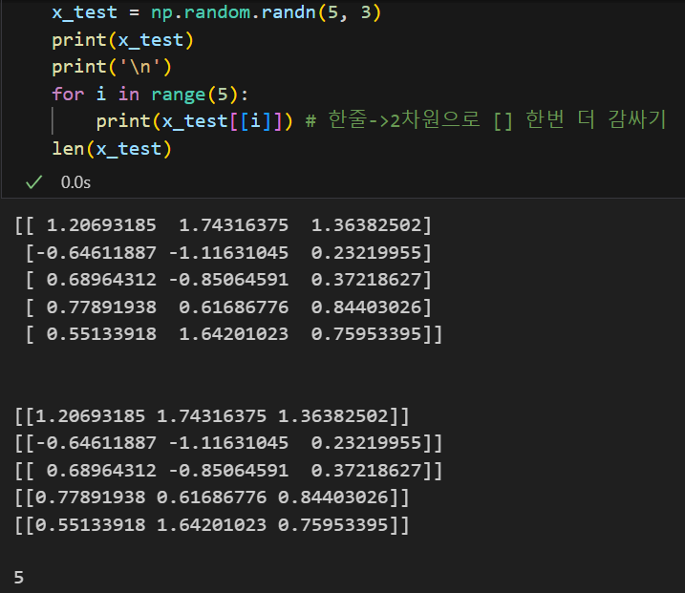
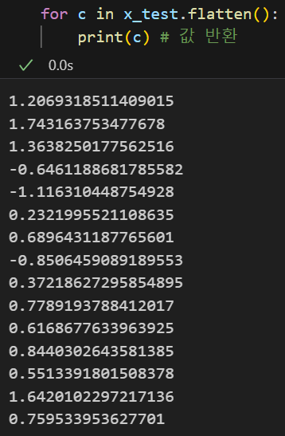
7.3.4 seq2seq 평가
Notes:
시그모이드 - 데이터를 얼마나 통과시킬지!

Slide 32
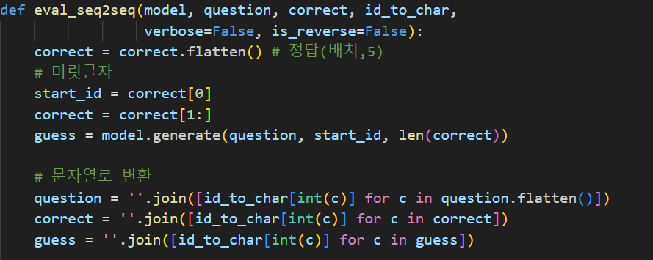

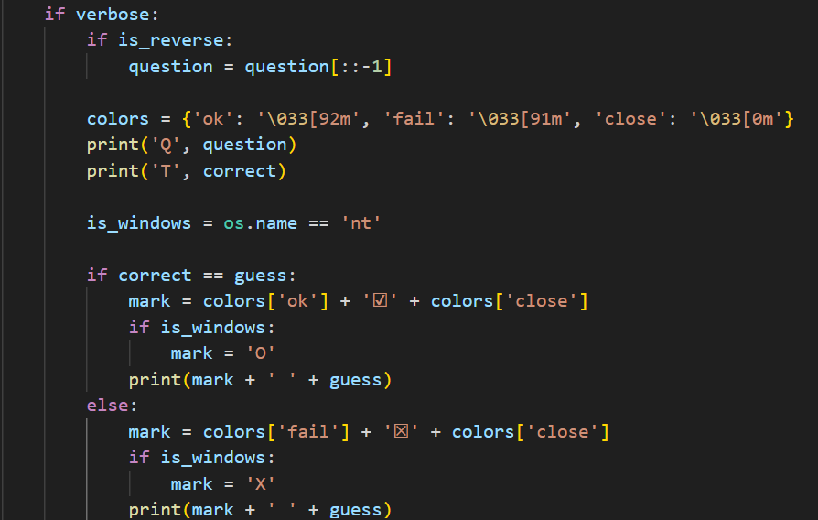
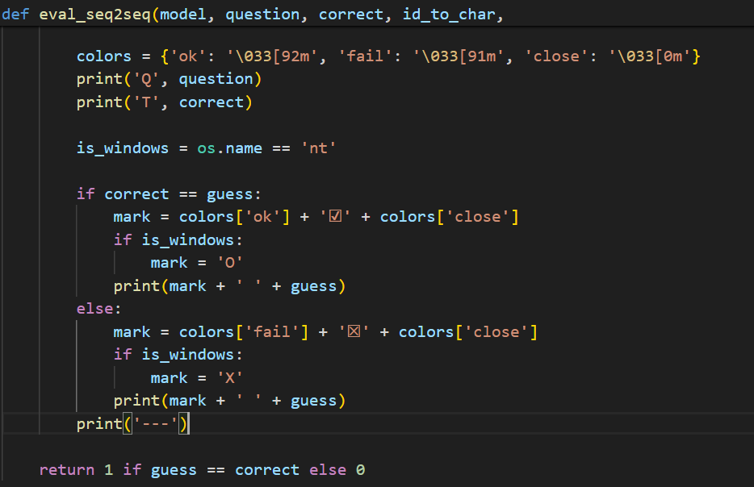
7.3.4 seq2seq 평가
Notes:
시그모이드 - 데이터를 얼마나 통과시킬지!

Slide 33
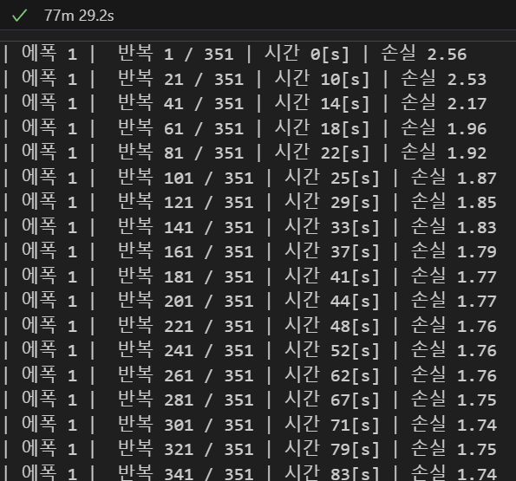
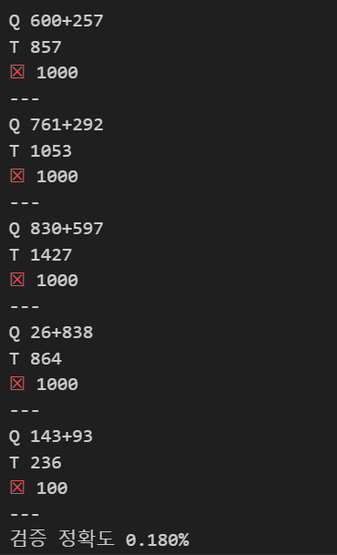
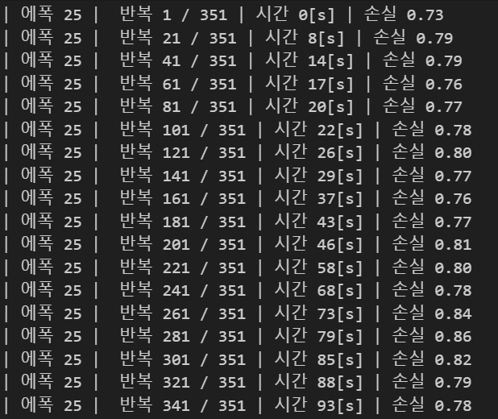
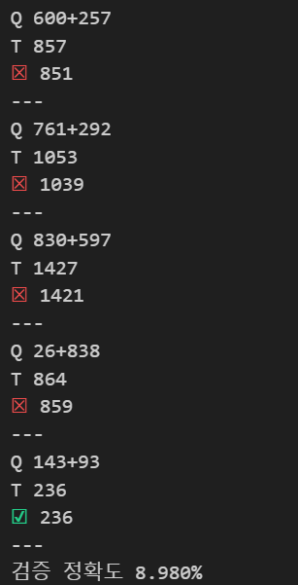
7.3.4 seq2seq 평가
…
Notes:
약 10퍼로 비슷한 추이!

Slide 34
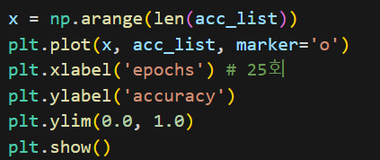

7.3.4 seq2seq 평가

Slide 35

7.3.4 seq2seq 평가

Slide 36
7.4 seq2seq 개선
‘속도’, ‘정확도’
reverse & pee'ky

Slide 37


7.4.1 입력 데이터 반전(Reverse)
decoder >> encoder 해당 단어 기울기 바로 전해 진다. (전파 원할)
단어 사이 평균 거리는 그대로
Notes:
이론적인 것은 잘 모르겠지만, 정보 잃지 않고 보존

Slide 38





7.4.1 입력 데이터 반전(Reverse)
…
Notes:
이론적인 것은 잘 모르겠지만, 정보 잃지 않고 보존

Slide 39
7.3.4 seq2seq 평가
…
Notes:
시간 비슷하지만 정확도에서 차이!

Slide 40


7.4.1 입력 데이터 반전(Reverse)
Notes:
이론적인 것은 잘 모르겠지만, 정보 잃지 않고 보존

Slide 41

7.4.1 입력 데이터 반전(Reverse)
Notes:
이론적인 것은 잘 모르겠지만, 정보 잃지 않고 보존

Slide 42

7.4.2 엿보기(Peeky)
encode의 출력 h를 decoder 다른 계층에게도 전함
원래는 첫 lstm 계층에만 전달

Slide 43

7.4.2 엿보기(Peeky)
Affine & LSTM
다른 계층들도 인코딩된 정보를 엿본다.
입력 벡터 2개 -> concat 노드

Slide 44





7.4.2 엿보기(Peeky)
매개변수가 커짐 >> 계산량 증가!

Slide 45

7.4.2 엿보기(Peeky)

Slide 46


7.4.2 엿보기(Peeky)

Slide 47



7.4.2 엿보기(Peeky)
Notes:
배치 셔플도하고 그래디언트클리핑도 했다
배치 분포 고르지 못하거나 과적합 / 테스트 셋이 특정 에폭에서 더 어려운 예시들로 구성되었을 수 있습니다. 이 경우, 단 한 번의 평가에서 성능 저하가 관찰될 수 있습니다. / 학습 과정에서 파라미터 공간을 탐색합니다. 이 과정은 때때로 최적화 과정이 지역 최소값이나 안장점 같은 구역을 지나가면서 일시적인 성능 변동을 경험할 수 있습니다.

Slide 48

7.4.2 엿보기(Peeky)

Slide 49

7.4.2 엿보기(Peeky)

Slide 50

7.5 seq2seq2를 이용하는 애플리케이션
시계열 -> 다른 시계열
자연어처리, 음성, 영상 등 입출력 전처리하면 적용 가능
챗봇 / 알고리즘 학습(확장 버전 - NTM) / 이미지 캡셔닝
이미지 캡셔닝 – encoder, CNN
cnn 출력은 피쳐 맵(높이,폭,채널) 3차원
이것을 lstm이 처리할 수 있도록 1차원 flatten 진행 후 affine에서 변환
im2txt
Notes:
뉴럴 turing 머신

